Slide 1

Мониторинг социальных медиа и геоинформационных систем
Социолог группы мониторинга и прогнозирования востребованности кадров Центра опережающей профессиональной подготовки Свердловской области
Латышев Дмитрий Михайлович
Notes:
1

Slide 2
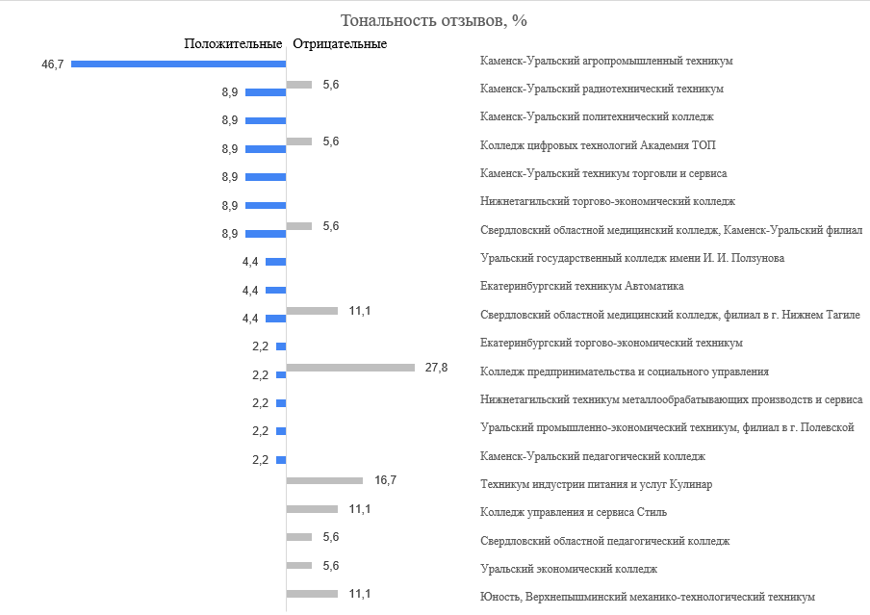
Сложности во время обучения и оценка образовательного процесса
Большинство отзывов имеют положительную тональность, негативные отзывы получили Колледж предпринимательства и социального управления, Техникум индустрии питания и услуг «Кулинар», Колледж управления и сервиса «Стиль», Верхнепышминский механико-технологический техникум «Юность».

Slide 3
Сложности во время обучения и оценка образовательного процесса
Темa | Положительная | Отрицательная
Быт | 7% | 0%
Оборудование | 5% | 0%
Обучение | 24% | 13%
Общежитие | 5% | 20%
Организация обучения | 5% | 7%
Поступление | 2% | 13%
Праздники | 0% | 7%
Преподаватели | 41% | 40%
Студенты | 7% | 0%
Экзамены | 2% | 0%
Общий итог | 100% | 100%
ОУ | Быт | Обучение | Общежитие | Поступление | Преподаватели
Екатеринбургский торгово-экономический техникум |  |  | 2%
Каменск-Уральский агропромышленный техникум |  | 7% | 3% |  | 16%
Каменск-Уральский педагогический колледж |  |  |  |  | 2%
Каменск-Уральский политехнический колледж | 3% | 2% |  |  | 3%
Каменск-Уральский радиотехнический техникум |  | 2% |  |  | 5%
Каменск-Уральский техникум торговли и сервиса |  |  |  |  | 3%
Колледж предпринимательства и социального управления |  |  |  |  | 2%
Колледж управления и сервиса Стиль | 2%
Колледж цифровых технологий Академия ТОП |  | 3% |  | 2% | 3%
Нижнетагильский техникум металлообрабатывающих производств и сервиса |  | 2%
Нижнетагильский торгово-экономический колледж | 2% | 2%
Свердловский областной медицинский колледж, Каменск-Уральский филиал |  |  |  |  | 2%
Свердловский областной медицинский колледж, филиал в г. Нижнем Тагиле |  |  | 5% | 2% | 3%
Свердловский областной педагогический колледж |  |  |  | 2%
Техникум индустрии питания и услуг Кулинар |  |  | 3%
Уральский государственный колледж имени И. И. Ползунова |  | 2%
Уральский промышленно-экономический техникум, филиал в г. Полевской |  | 2%
Уральский экономический колледж |  |  |  |  | 2%
Юность, Верхнепышминский механико-технологический техникум |  |  |  |  | 3%

Slide 4
Поисковые запросы образовательных организаций СПО по региону
Сентябрь 2025
Октябрь 2025
Ранг | Образовательная организация | Общие запросы
1 | Свердловский областной медицинский колледж | 20 482
2 | Уральский государственный колледж имени И.И. Ползунова | 15 837
3 | Свердловский областной педагогический колледж | 15 782
4 | Колледж управления и сервиса Стиль | 7 594
5 | Уральский колледж бизнеса, управления и технологии красоты | 5 601
Ранг | Образовательная организация | Общие запросы
1 | Свердловский областной медицинский колледж | 15 946
2 | Уральский государственный колледж имени И.И. Ползунова | 15 076
3 | Свердловский областной педагогический колледж | 12 472
4 | Колледж управления и сервиса Стиль | 5 739
5 | Свердловский колледж искусств и культуры | 4 083
Сентябрь – октябрь 2025
Ранг | Образовательная организация | Общие запросы на сайт
1 | Уральский политехнический колледж - Межрегиональный центр компетенций | 1 838
2 | Свердловский областной медицинский колледж | 1 323
3 | Уральский государственный колледж имени И.И. Ползунова | 1 074
4 | Нижнетагильский государственный профессиональный колледж имени Никиты Акинфиевича Демидова | 989
5 | Свердловский областной педагогический колледж | 779
Ранг | Образовательная организация | Вспомогательные запросы на сайт
1 | Свердловский областной медицинский колледж | 8 675
2 | Уральский колледж строительства, архитектуры и предпринимательства | 2 402
3 | Нижнетагильский государственный профессиональный колледж имени Никиты Акинфиевича Демидова | 1 304
4 | Уральский радиотехнический колледж имени А. С. Попова | 1 152
5 | Екатеринбургский техникум Автоматика | 877

Slide 5
Выводы:
Высокая доля сообщений положительной тональности;
Акцент на процессуальном, а не результативном значении обучения;
Амбивалентная тональность касается сообщений, касающихся работы преподавателей и обучения.
Рекомендации:
Улучшение санитарной обстановки в общежитиях;
Ротация преподавательского состава, введение постоянных срезов деятельности преподавателей независимыми организациями;
Сделать прозрачным и открытым процесс приёмной комиссии;
Пересмотр образовательных программ и их усиление, особенно для ППКРС

Slide 6
БЛАГОДАРЮ ЗА ВНИМАНИЕ!
Notes:
6

